Slide 1

人工智慧期末專題 英語手語辨識
組員：陳睿哲、林頂曜

Slide 2
相關技術
使用 CNN 模型架構
平台：Colab
資料來源：Kaggle
https://www.kaggle.com/datamunge/sign-language-mnist

Slide 3
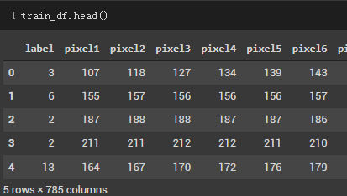
訓練資料格式

Slide 4
相關參數
X_train : 27455
X_test : 7172
Epoch : 15 & 30
Batch_size : 120

Slide 5
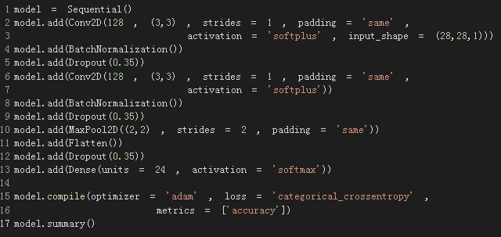
CNN 模型架構

Slide 6
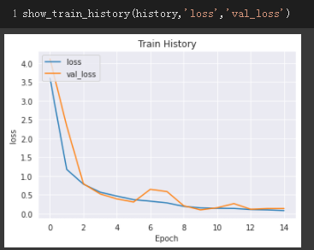
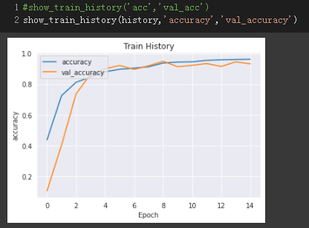
Loss & Accuracy 曲線圖（Epoch = 15）

Slide 7
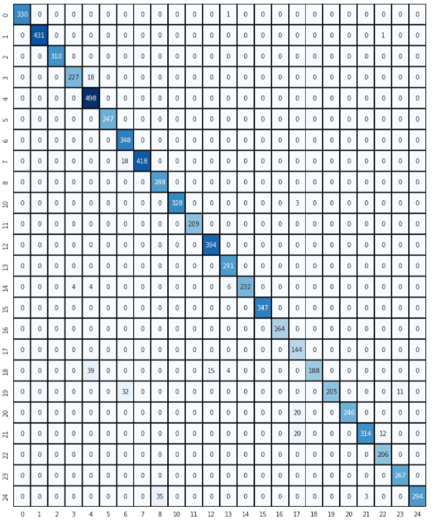
混淆矩陣
無編號 9（字母 J ） 以及編號 25（字母 Z ）

Slide 8
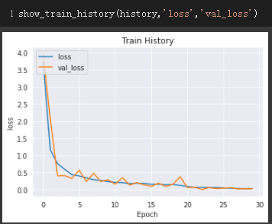
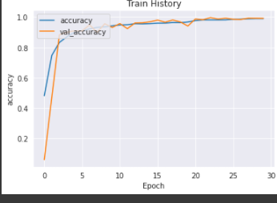
Loss & Accuracy 曲線圖（Epoch = 30）

Slide 9
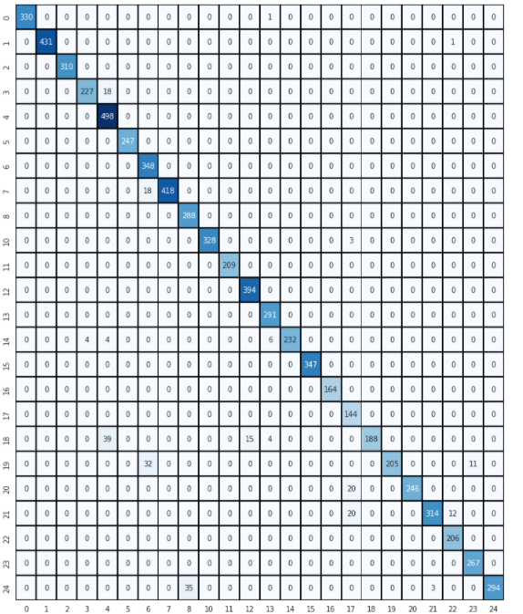
混淆矩陣
無編號 9（字母 J ） 以及編號 25（字母 Z ）

Slide 10
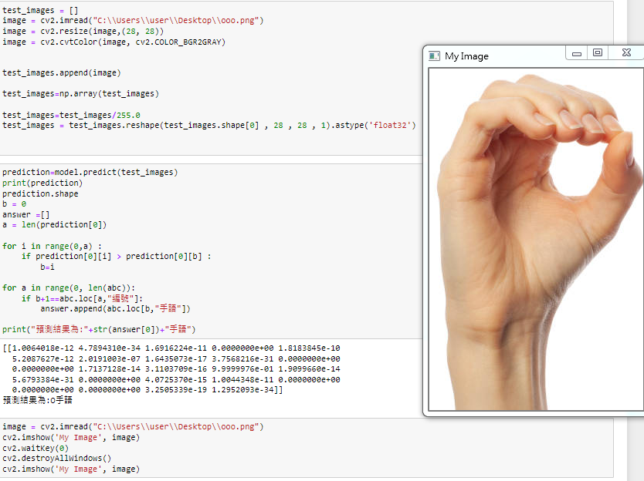
預測結果
由線條及框框可知我們能由自己提供的圖片進行預測以及預測結果（預測 O ）

Slide 11
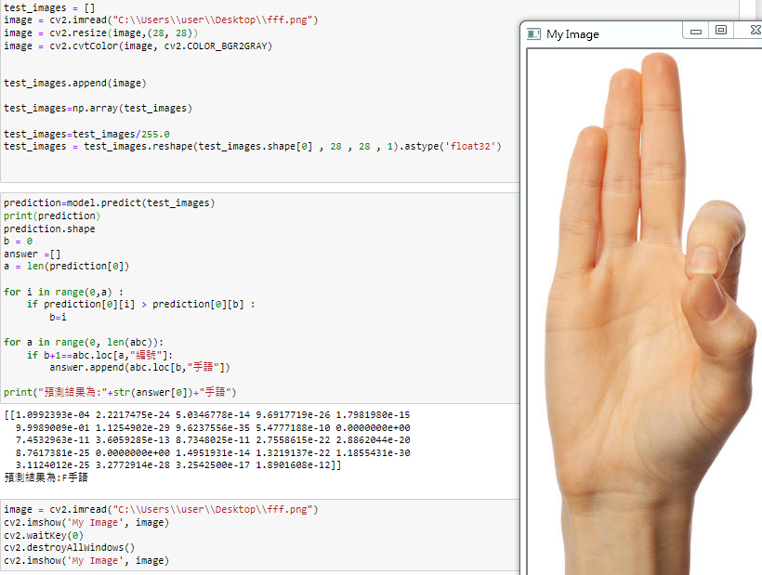
預測結果
由線條及框框可知我們能由自己提供的圖片進行預測以及預測結果（預測 F ）

Slide 12
結論
雖然架構及資料集是參考網路上的資料，但我們在執行中也有遇到一些問題，逐步調整及解決，也學到了一些東西。
希望未來閒暇之餘能夠使用 Yolo 將其實現即時手語影像辨識。

Slide 13
分工表
ALL : ALL

Slide 14
謝謝觀賞

